Slide 1
ИЭК Сервис
организация основана в 2017 году

Slide 2
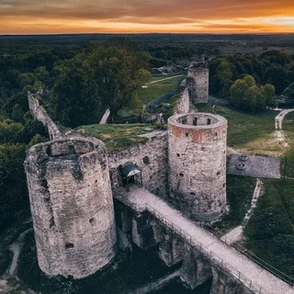
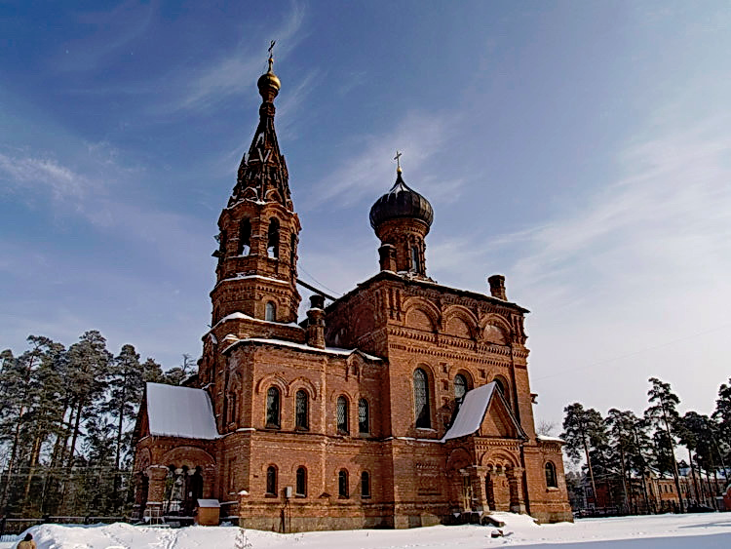
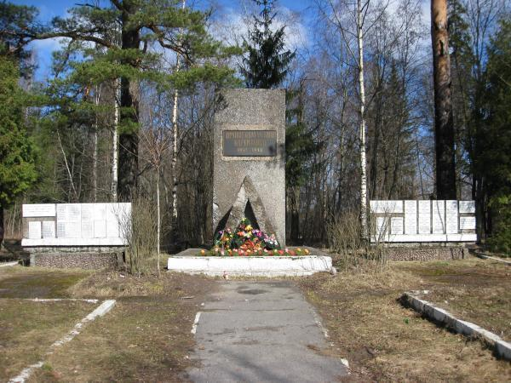
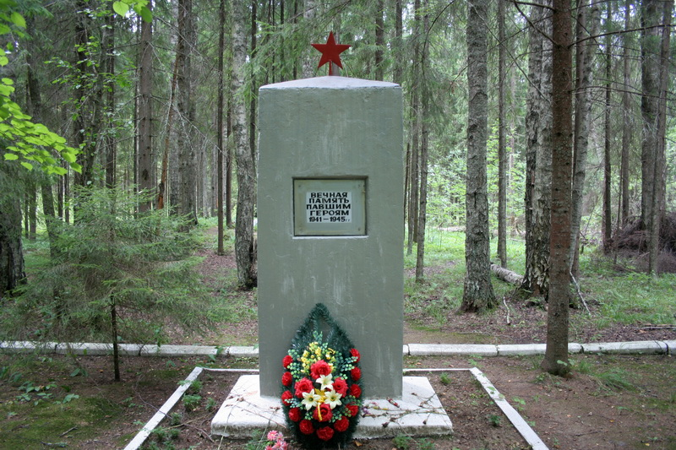
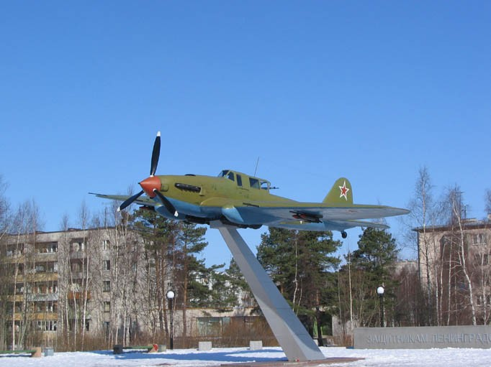
в управлении компании находятся
107
многоквартирных домов
Notes:
Управляющая компания «Общество с ограниченной ответственностью «ИЭК Сервис» приступило к управлению многоквартирными домами в 2017 году в Лопухинском и Копорском СП. В Лебяженском городском поселении с февраля 2018 года, в Ропшинском СП с 2020 года.
Основным видом деятельности Общества является управление многоквартирными домами.
Уставный капитал Общества составляет 100 000 тыс. рублей.
Почтовый адрес: п.Аннино, улица 10-й Пятилетки, дом 1А, помещение 7.
Адрес фактического местонахождения: д.Горбунки, дом №29.
Режим работы управляющей организации, в том числе часы личного приема граждан сотрудниками управляющей организации и работы диспетчерских служб опубликованы на сайте УК. Личный прием граждан генеральным директором - каждый второй четверг месяца с 15.00 до 17.00 по предварительной записи.

Slide 3
в управлении компании находятся
Копорье – 18 домов
Ломаха – 2 дома
Широково – 1 дом
Лебяжье – 24 дома
Гора-Валдай – 5 домов
Форт Красная Горка – 5 домов
Шепелево – 3 дома
Лопухинка – 12 домов
Глобицы – 12 домов
Горки – 4 дома
Яльгелево – 19 домов

Slide 4
Списочная численность компании - 50 человек
Структура работников | Численность
 | Всего | В том числе на Копорском участке
Руководители | 1 | -
Специалисты | 6 | 1
Рабочие | 43 | 9
Численность всего: | 50 | 10

Slide 5
Перечень услуг и работ по управлению, содержанию и текущему ремонту общего имущества в МКД
Виды работ, услуг | Периодичность
1. Санитарное содержание МОП МКД
1.1. Мытье окон | 1 раз в год
1.2. Обметание пыли с потолков | 1 раз в год
1.3. Влажное подметание лестничных площадок и маршей ниже трех этажей | 5 дней в неделю
1.4. Влажное подметание лестничных площадок и маршей выше третьего этажа | 2 раза в неделю
1.5. Влажная протирка стен, дверей, чердачных лестниц, отопительных приборов (радиаторов), плафонов, почтовых ящиков, шкафов для электрощитов и слаботочных устройств со сменой воды | 1 раз в год
1.6. Мытье лестничных площадок и маршей с периодической сменой воды или моющего раствора | 1 раз в месяц
1.7. Уборка крыш от листвы, уборка чердаков и подвалов от мусора ПРИМЕЧАНИЕ: В данные расходы не входит уборка чердаков или подвалов от бытовых вещей, складированных собственниками помещений в МКД без специального разрешения. | По мере необходимости
1.8. Дератизация | 2 раза в год
1.9. Дезинсекция | По мере необходимости

Slide 6
Перечень услуг и работ по управлению, содержанию и текущему ремонту общего имущества в МКД
Виды работ, услуг | Периодичность
2. Санитарное содержание придомовой территории МКД
2.1. Уборка тротуарных дорожек перед входом в подъезд (круглогодично) | 5 раз в неделю
2.2. Очистка от наледи – крыльцо (зимний период) | По мере необходимости
2.3. Очистка тротуарных дорожек перед входом в подъезд от снега и сгребание к обочинам при толщине снежного покрова более 20 мм | По мере необходимости
2.4. Посыпка тротуарных дорожек перед входом в подъезд песком (зимний период) | Раз в трое суток во время гололёда
2.6. Уборка отмосток | 1 раз в год
2.7. Уборка приямков | 1 раз в неделю
Notes:
Санитарное содержание: моющие и дезинфицирующие средства, уборочный инвентарь и оборудованиезаработная плата дворников и приобретение реагентов для прохождения зимнего периода, очистка подвального помещения после затоплений и пр.

Slide 7
Перечень услуг и работ по управлению, содержанию и текущему ремонту общего имущества в МКД
Виды работ, услуг | Периодичность
4. Техническое содержание общего имущества МКД ( без обслуживания общедомовых приборов учета)
4.1. Осмотр мест общего пользования и конструктивных элементов | 1 раз в неделю
4.2. Замена разбитых стекол | По мере необходимости
4.3. Ремонт и укрепление входных дверей в местах общего пользования | По мере необходимости
4.4. Замена перегоревших электроламп | По мере необходимости
4.5. Осмотр систем центрального отопления, холодного водоснабжения, внутридомового газового оборудования, канализации и электросетей | 1 раз в неделю
4.6. Осмотр и проверка дымовентиляционных каналов с составлением актов | 3 раза в год
4.7. Проверка исправности канализационных вытяжек | 2 раза в год
4.8. Техническое обслуживание внутридомового газового оборудования | 1 раз в год
4.9. Работы по обслуживанию на останов и запуск системы отопления | 2 раза в год
4.10. Испытания на прочность и плотность (гидравлические испытания) узлов ввода и систем отопления | 1 раз в год
Notes:
Техническое обслуживание: затраты на инструмент и инвентарь технического персонала, заработная плата технического персонала (диспетчера, сантехники, сварщики, электрики, кровельщики, плотники и пр.), газо-сварочное оборудование, материалы и комплектующие к ним и пр.

Slide 8
Перечень услуг и работ по управлению, содержанию и текущему ремонту общего имущества в МКД
Виды работ, услуг | Периодичность
4. Техническое содержание общего имущества МКД ( без обслуживания общедомовых приборов учета)
4.11. Промывка и регулировка систем отопления, промывка централизованных систем теплоснабжения для удаления накипно-коррозионных отложений | 1 раз в год
4.12. Замеры сопротивлений изоляции входящих электропроводов и общедомовых электрических сетей | 1 раз в год
4.13. Устранение свищей в системах ЦО и ХВС | По мере необходимости
4.14. Удаление воздуха из системы теплоснабжения | По мере необходимости
4.15. Устранение засоров канализации | По мере необходимости
4.16. Притирка, замена прокладок, набивка сальников запорной арматуры | По мере необходимости
4.17. Прочистка вентиляционных каналов | По мере необходимости
4.18. Устранение мелких неисправностей электропроводки на общедомовых электрических сетях | По мере необходимости
4.19. Аварийное обслуживание | круглосуточно

Slide 9
Перечень услуг и работ по управлению, содержанию и текущему ремонту общего имущества в МКД
Виды работ, услуг | Периодичность
5. Текущий ремонт общего имущества в многоквартирном доме ( без обслуживания общедомовых приборов учета)
5.1. Текущий ремонт конструктивных элементов МКД, косметический ремонт подъездов | По мере необходимости
5.2. Текущий ремонт инженерного оборудования и сетей, входящих в общее имущество МКД | По мере необходимости
6. Услуги управления
6.1. Административно-хозяйственные расходы | Постоянно
6.2. Услуги ЕИРЦ, в том числе паспортного стола | Постоянно
Notes:
Понятие Текущий ремонт - включает в себя работы по контролю технического состояния, поддержанию работоспособности или исправности, наладке и регулировке, подготовке к сезонной эксплуатации здания или объекта в целом, его элементов и систем, а также по обеспечению санитарно-гигиенических требований к помещениям и прилегающей кадастрированой придомовой территории (входящей в состав общедомового имущества).
Услуги управления: содержание и аренда служебных помещений, оплата коммунальных услуг предоставленных в служебные помещения, оплата интернет и телефонной связи, канцелярские расходы, обслуживание оргтехники, поддержка сайта, заработная плата сотрудников управления, налоги, амортизация транспорта, бензин, затраты на прохождение обучения и аттестации сотрудников, оплата программного обеспечения, ведение бухгалтерского учета, диспетчерское обслуживание, штрафы, госпошлины, ежегодная аттестация персонала и пр.

Slide 10
Тарифы в Копорском СП в 2020 году составили:
с. Копорье - 20,84 руб. / м. кв.
(дома 1,2,3,4) – 19,28руб. / м. кв.
дер. Ломаха, Широково – 18,80 руб. / м. кв.
Notes:
В рамках условий договора управления многоквартирным домом один раз в гот производится индексация размера платы за содержание жилого помещения в размере величины инфляции, официально установленной Федеральной службой Российской Федерации.

Slide 11
№ п/п | Адрес МКД | Начислено за 2020 год | Собрано за 2020 год | % собираемости
1 | с. Копорье, д. 1 | 135 965,00 | 122 590,00 | 90,16
2 | с. Копорье, д. 2 | 136 022,00 | 118 890,00 | 78,96
3 | с. Копорье, д. 3 | 141 190,00 | 110 480,00 | 78,25
4 | с. Копорье, д. 4 | 149 196,00 | 154 483,00 | 103,54
5 | с. Копорье, д. 5 | 639 353,00 | 588 735,00 | 92,08
6 | с. Копорье, д. 6 | 679 657,00 | 605 657,00 | 89,11
7 | с. Копорье, д. 7 | 587 386,00 | 555 619,00 | 94,59
8 | с. Копорье, д. 11 | 196 781,00 | 186 446,00 | 94,75
9 | с. Копорье, д. 12 | 622 675,00 | 574 940,00 | 92,33
10 | с. Копорье, д. 13 | 459 817,00 | 423 357,00 | 92,07
11 | с. Копорье, д. 14 | 310 632,00 | 284 422,00 | 91,56
12 | с. Копорье, д. 15 | 633 601,00 | 639 757,00 | 100,97
13 | с. Копорье, д. 16 | 461 330,00 | 413 168,00 | 89,56
14 | с. Копорье, д. 17 | 816 766,00 | 782 303,00 | 95,78
15 | с. Копорье, д. 18 | 925 471,00 | 903 751,00 | 97,65
16 | с. Копорье, ул. Благодатная, д. 8 | 185 884,00 | 166 182,00 | 89,40
17 | с. Копорье, ул. Благодатная, д. 9 | 187 519,00 | 164 420,00 | 87,68
18 | с. Копорье, ул. Благодатная, д. 10 | 189 455,00 | 185 859,00 | 98,10
19 | дер.Ломаха, д. 1 | 109 382,00 | 121 867,00 | 111,41
20 | дер. Ломаха, д. 2 | 116 208,00 | 133 540,00 | 114,91
21 | дер. Широково, д. 20 | 109 461,00 | 100 704,00 | 92,00
 | Итого по СП Копорье | 7 793 779,00 | 7 337 178,00 | 91,38
Копорское поселение
собираемость
91,38 %
Начислено жителям
7 793 779,00
рублей
Получено от жителей
7 337 178,00
рублей

Slide 12
Notes:
Процент собираемости от начислений по 2020 году составил 91,38, диаграмма отображает информацию по МКД с учетом поступлений денежных средств по текущим начислениям и взысканию с должников по решению суда.

Slide 13
Наименование муниципального образования | Подано заявлений в суд
 | Кол-во заявлений всего | Кол-во лицевых счетов | сумма (руб.)
Копорское с.п., в том числе: | 105 | 87 | 2 579 685,56
Копорье | 87 | 71 | 1 561 528,76
Ломаха | 10 | 9 | 130 573,87
Широково | 8 | 7 | 887 582,93
Сумма взысканных долгов 851 296,00 рублей
Notes:
Постоянно ведется борьба с должниками.

Slide 14
Показатели финансовой деятельности 2020 год
№ п/п | ПОКАЗАТЕЛИ | ФАКТ (руб.)
1 | ХАРАКТЕРИСТИКА МКД
1 | Год постройки МКД | 1936-2012
2 | Количество МКД | 21
3 | Количество квартир | 632
4 | Общая площадь жилых и нежилых помещений МКД (кв.м.) | 30674,67
11 | ДОХОДЫ
11.1. | Начислено за услуги по управлению, содержанию и ремонту общего имущества МКД | 7 793 779,00
11.2. | Оплата собственниками услуг по управлению, содержанию и ремонту общего имущества МКД | 7 337 178,00
11.3. | % сбора | 91,38
11.4. | ЗАДОЛЖЕННОСТЬ по оплате предоставленных услуг на 01.01.2020г. | 456 601,00
111 | Предоставление услуг по управлению, содержанию и ремонту МКД
111.1 | Услуги по санитарному содержанию мест общего пользования МКД | 1 382 758,00
111.2. | Услуги по санитарному содержанию придомовой территории МКД | 1 304 994,00
111.4 | Техническое содержание общего имущества МКД | 1 672 920,00
111.5. | Текущий ремонт общего имущества в МКД | 1 878 027,00
111.6. | Услуги управления | 161 200,00
111.7. | Общая стоимость предоставленных услуг по управлению, содержанию и ремонту общего имущества МКД | 6 399 899,00
Notes:
В соответствии с требованиями законодательства раскрывается информация по основным показателям финансово-хозяйственной деятельности управляющей организации, а именно:
а) сведения о доходах, полученных за оказание услуг по управлению многоквартирными домами (по данным раздельного учета доходов и расходов);
б) сведения о расходах, понесенных в связи с оказанием услуг по управлению многоквартирными домами (по данным раздельного учета доходов и расходов).
в) сведения о выполняемых работах (оказываемых услугах) по содержанию и ремонту общего имущества в многоквартирном доме, а именно:
об услугах, оказываемых управляющей организацией в отношении общего имущества собственников помещений в многоквартирном доме, из числа услуг, указанных в правилах содержания общего имущества в многоквартирном доме, утвержденных Постановлением Правительства Российской Федерации от 13 августа 2006 г. N 491

Slide 15
Объем работ за 2020 год,
выполненный специализированными подрядными организациями
Ремонт оголовков – 38 310,42 руб. (д. № 1, 2)
Строительная экспертиза – 30 940,00 руб. (д.№ 1,2,3,17)
Ремонт подъездов – 100 000,00 руб. (д.№ 8)
Ремонт кровли – 563 650,00 руб. (д.№ 9, 11, 7, 6, 13 14, 15, 12, 17, Шир.20)
Замена оконных блоков – 327 551,00 руб. (д.№ 8,9,10,11)
Замена дверных блоков – 60 803,40 руб. (д.№ 16)
Материалов закуплено на сумму - 759 734,00 руб.

Slide 16
ВЫПОЛНЕНО РЕМОНТНЫХ РАБОТ своими силами за 2020 год:
Выборочный ремонт кровель 556 кв. м. (д.№№ 6, Широково20 , 15)
Расчистка и гидроизоляция козырьков над входами в МКД - 31 шт.
Восстановление отмосток - 60 кв.м. (д.№№ 14, 9)
Ремонт входов в подвальные помещения - 2 шт. (д. № 15)
Замена участков инженерных сетей 198 м.пог. (д.№№7, 13, 14)
Замена отключающей запорной арматуры на вводах в дома, стояках - 92 шт.
Замена электроприборов (выключатели, розетки, патроны, плафоны) - 91 шт.
Замена электрокабеля - 90 м. пог. (д.№ 12)
Замена ламп накаливания на энергосберегающие - 179 шт.
Установлены почтовые ящики в подъезды 8 –ми домов (д. №№ 5,6,7,8,9,10,11,12)
Расчищены подвальные помещения от мусора различных категорий домов №№ 7, 12, 11, 13, 16
Проведено 30 сан. обработок подъездов по предписаниям РПН

Slide 17
Замена участков инженерных сетей
№ п/п | адрес | заменены участки аварийных сетей |  |  | замененна запорная арматура
 |  | хвс | ц.о. и гвс | канализация
 |  | м.п. | м.п. | м.п. | шт.
1 | МКД № 5 | 4 |  |  | 2
2 | МКД № 6 |  |  | 5
3 | МКД № 7 | 4 | 23 | 10 | 12
4 | МКД № 8 |  |  | 4
5 | МКД № 9 | 2 | 9 |  | 10
6 | МКД № 10 |  |  | 4 | 6
7 | МКД № 11 | 2 |  | 11 | 2
8 | МКД № 12 |  | 12 |  | 8
9 | МКД № 13 | 16 | 10 |  | 14
10 | МКД № 14 |  |  | 6 | 6
11 | МКД № 15 | 7 | 9 |  | 12
12 | МКД № 16 | 9 |  | 12 | 4
13 | МКД № 17 | 4 | 7 | 18 | 8
14 | МКД № 18 |  | 10 |  | 8
ИТОГО: |  | 48 | 80 | 70 | 92
ВСЕГО: |  | 198
 |  | погонных метров сетей |  |  | шт. запорн. арматуры
48 пог .м. ХВС
80 пог. м. трубопроводов отопления
70 пог. м. трубопроводов водоотведения
92 шт. запорной арматуры

Slide 18
№ п/п | адрес | замена плафонов | установка энергосберегающих ламп | замена выключателей, колодок и розеток | замена кабелей и проводов
 |  | шт | шт | шт | м.п.
1 | МКД № 1 | 2 | 2 | 2
2 | МКД № 2 | 2 | 2 | 6
3 | МКД № 3 |  | 3 | 3
4 | МКД № 4 |  | 1
5 | МКД № 5 | 2 | 10
6 | МКД № 6 | 4 | 11
7 | МКД № 7 | 4 | 6 | 2
8 | МКД № 8 | 2 | 4 | 3
9 | МКД № 9 |  | 4
10 | МКД № 10 |  | 3 | 4
11 | МКД № 11 |  | 2
12 | МКД № 12 | 4 | 7 | 2
13 | МКД № 13 | 4 | 10
14 | МКД № 14 | 2 | 9 | 2
15 | МКД № 15 | 3 | 7 | 1
16 | МКД № 16 | 2 | 6
17 | МКД № 17 | 4 | 7
18 | МКД № 18 |  | 2 | 2
19 | д. Широково, д. 20 |  | 2
20 | д. Ломаха, д. 1 | 4 | 2 | 4
21 | д. Ломаха, д. 2 | 4 | 2 | 4
ИТОГО: |  |  |  |  | 106
ВСЕГО: |  | 180
 |  | единиц электроприборов |  |  | погонных метров кабелей
Замена участков
электрических сетей
106 пог.м
кабеля и проводов
43
плафонов освещения
102
энергосберегающих ламп
35
выключатель и розетка

Slide 19
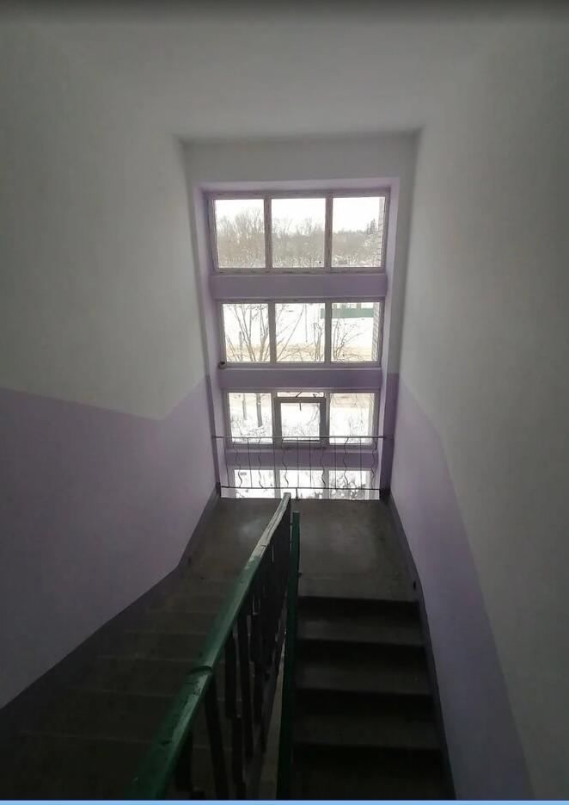
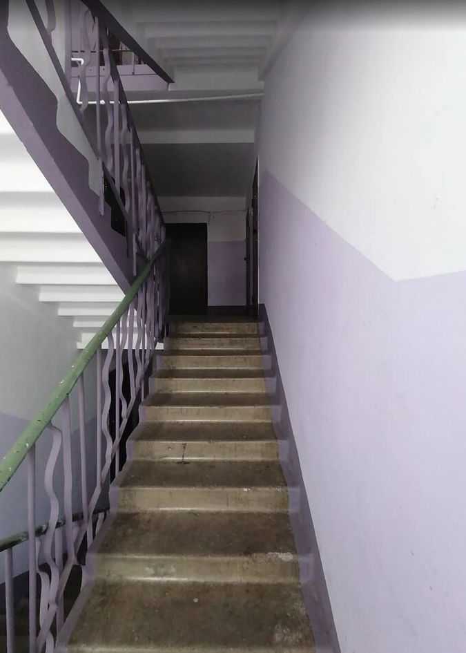
Косметический ремонт подъездов
МКД № 8
1 подъезд

Slide 20
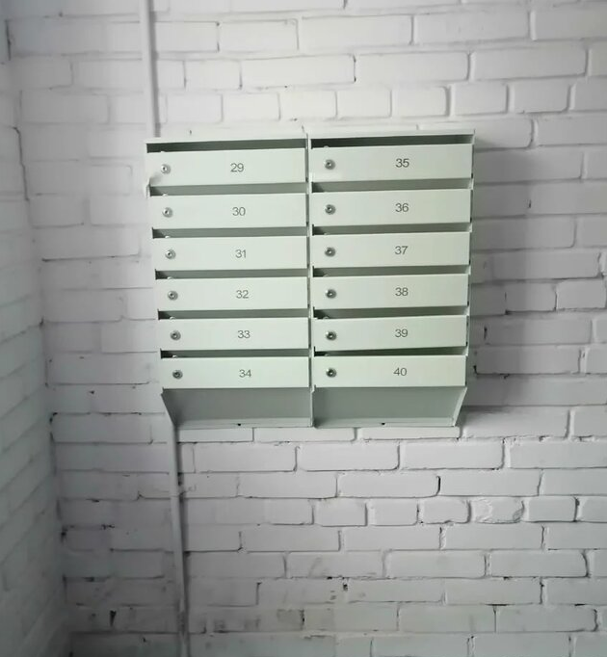
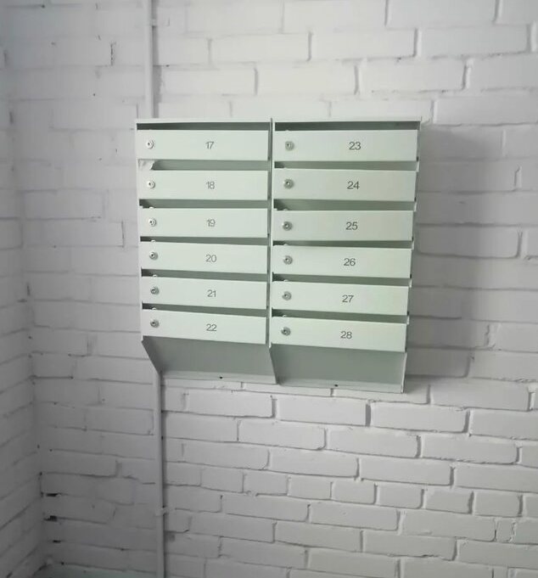
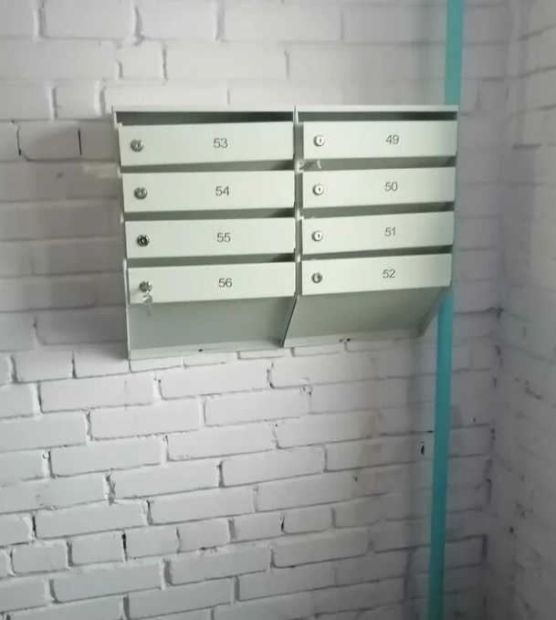
Замена почтовых ящиков взамен изношенных
МКД № 17
Notes:
Также в конце года приобретены почтовые ящики на 8 домов, в 1 квартале идет установка

Slide 21
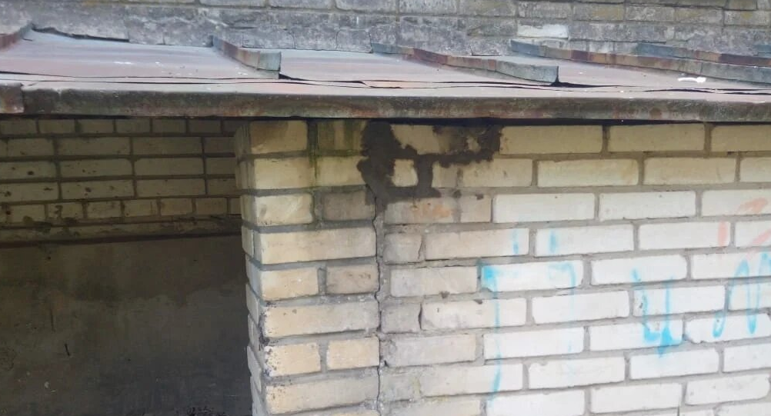
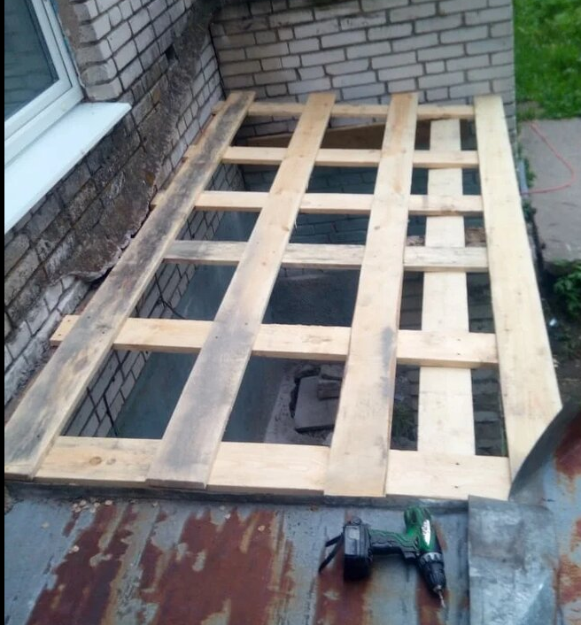
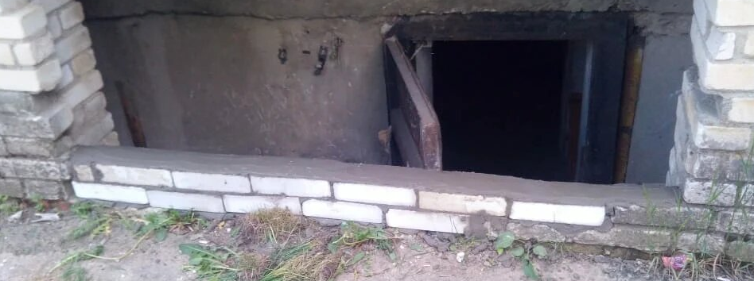
Ремонт навесов технологических входов в подвалы
МКД № 15
СТАЛО
Notes:
Укрепили конструкцию козырька над входом, восстановили кирпичную кладку подпорной стенки

Slide 22
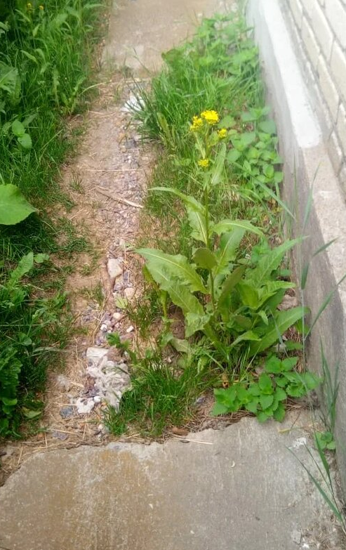
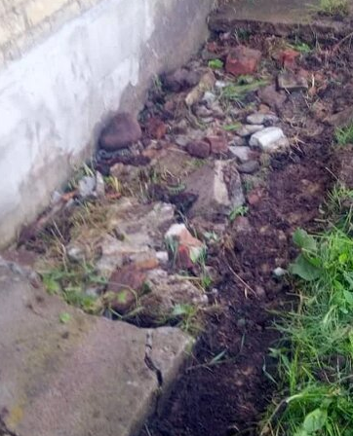
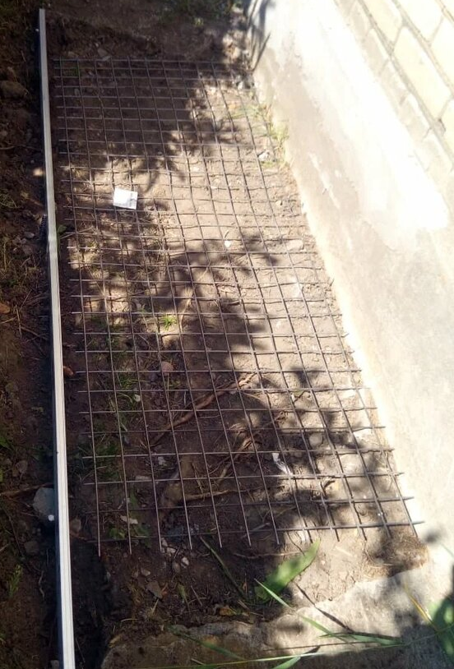
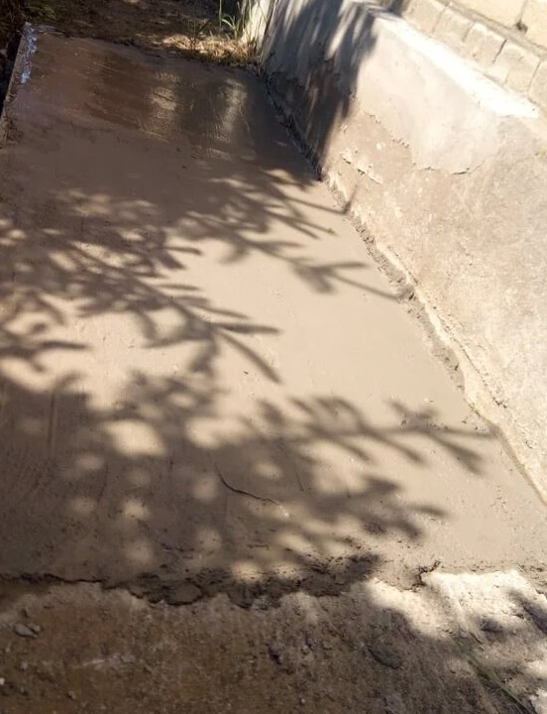
Выборочный ремонт отмосток
МКД № 14
МКД № 9
БЫЛО
СТАЛО

Slide 23
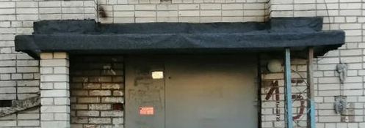
БЫЛО
СТАЛО
Расчистка и герметизация козырьков над входами в подъезды

Slide 24
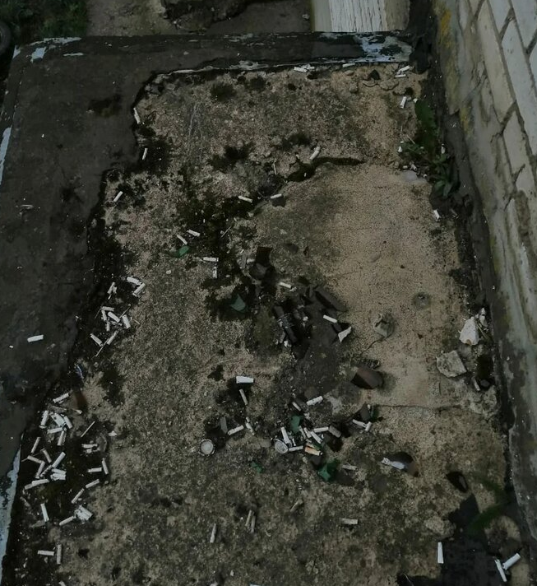
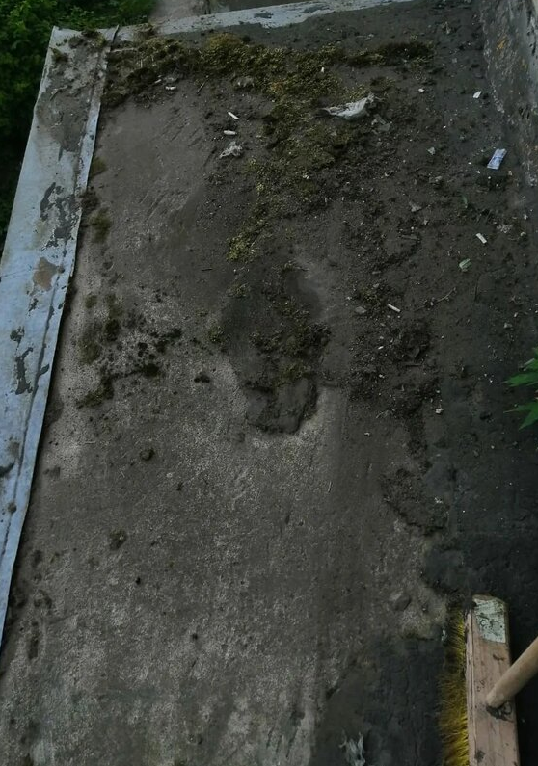
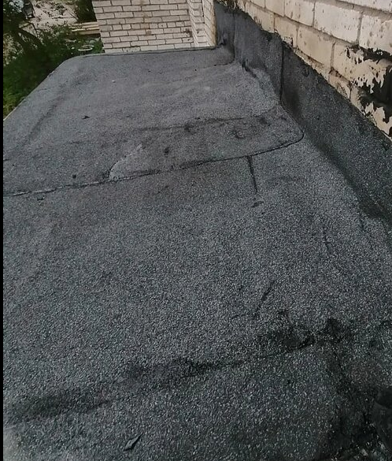
СТАЛО
БЫЛО
Расчистка и герметизация козырьков над входами в подъезды
Notes:
За летний сезон силами сотрудников Копорского участка расчищен и загерметизирован 31 козырек

Slide 25
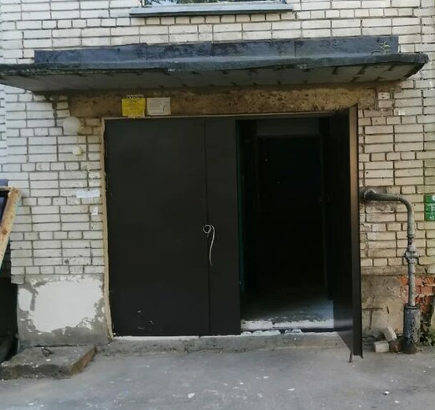
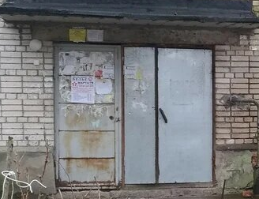
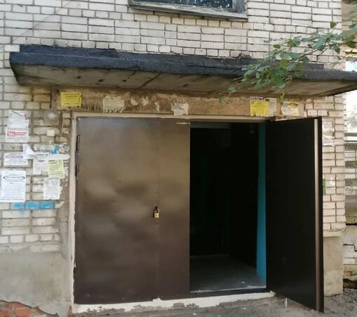
Заменены дверные блоки в подъездах ж.д. № 16
СТАЛО
БЫЛО

Slide 26
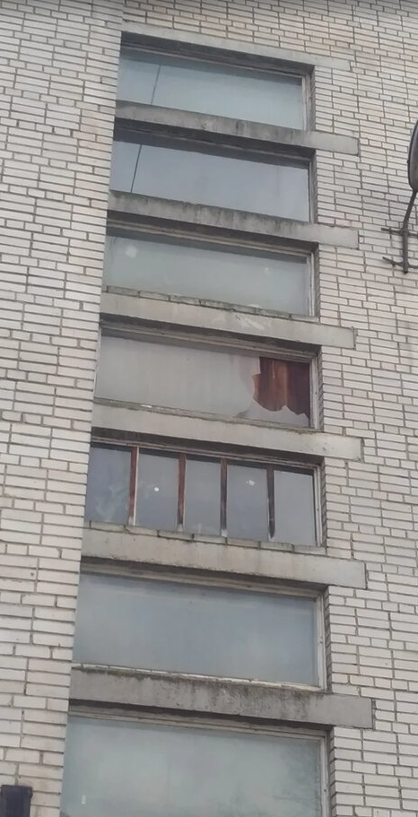
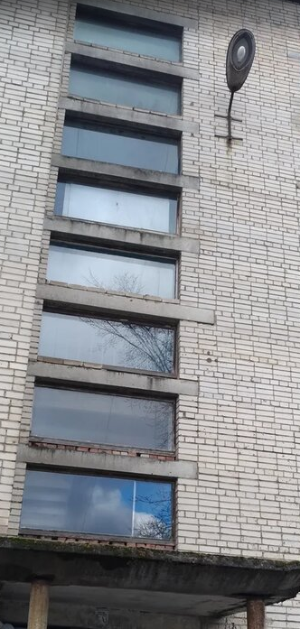
Заменены оконные блоки в подъездах ж.д. № 8, 9, 10, 11
БЫЛО

Slide 27
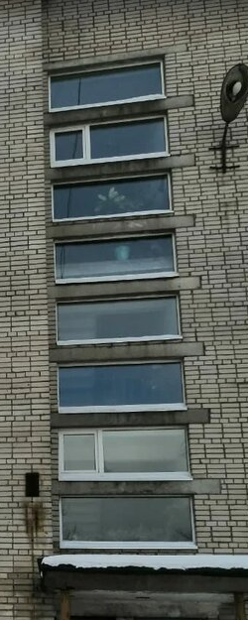
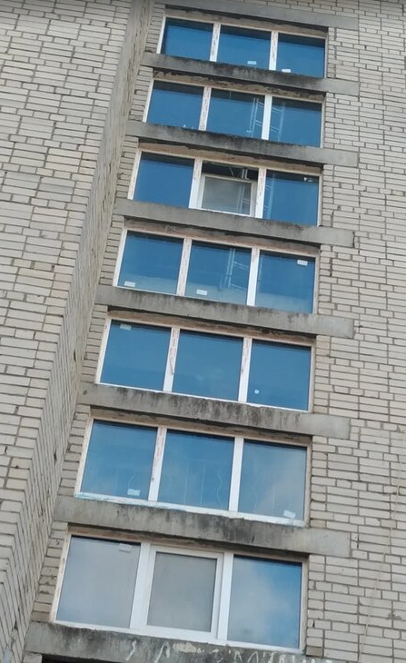
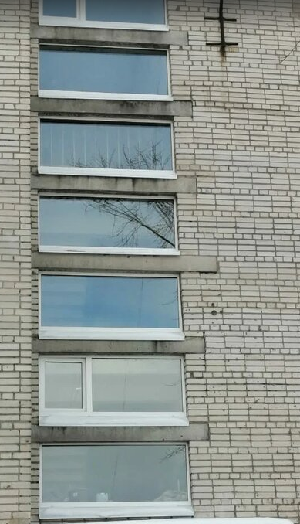
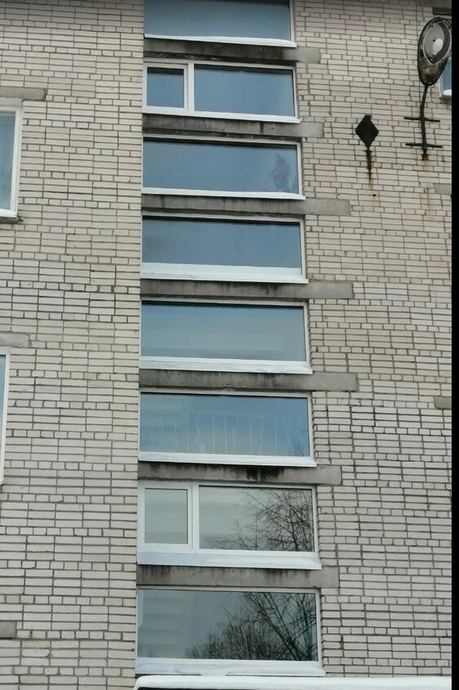
Заменены оконные блоки в подъездах ж.д. № 8, 9, 10, 11
СТАЛО

Slide 28
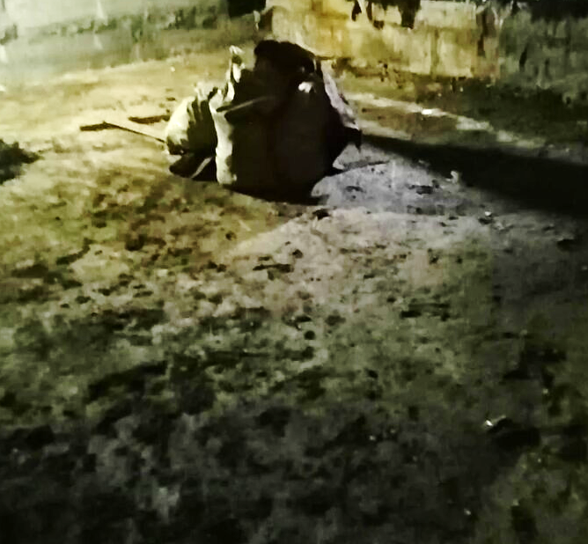
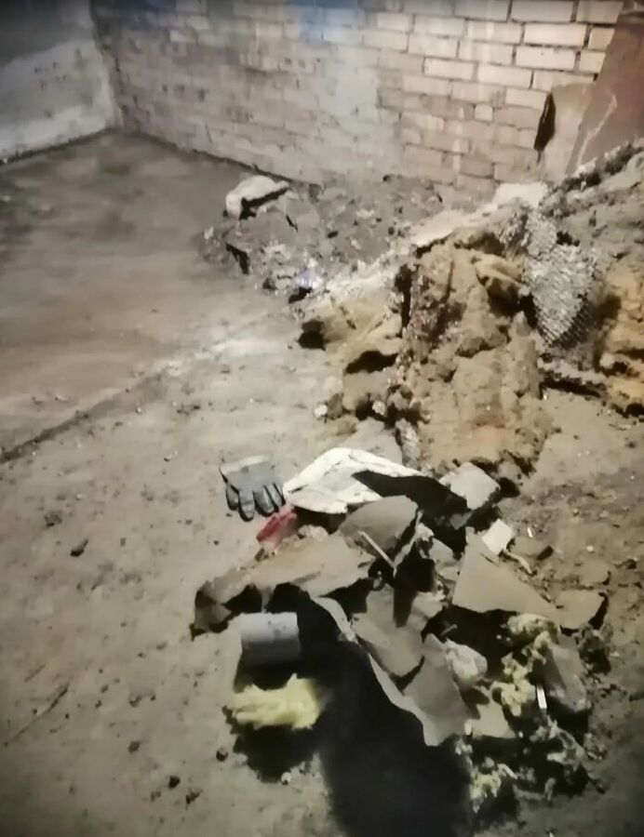
Уборка и вывоз мусора из подвалов
Собрано более
500 мешков мусора
вывезено на
контейнерную
площадки
более 30 прицепов
крупногабаритного
мусора

Slide 29
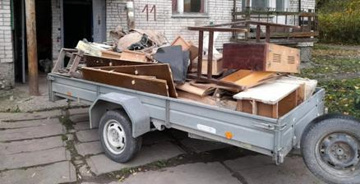
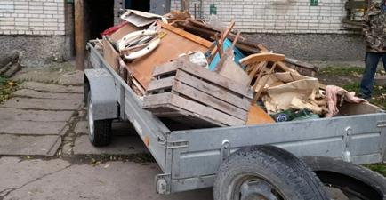
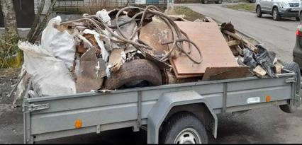
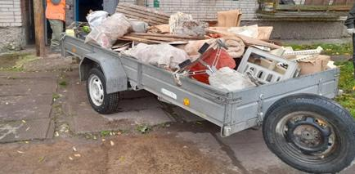
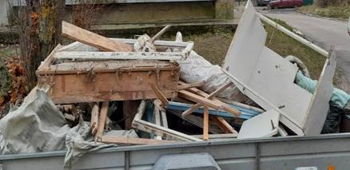

Slide 30
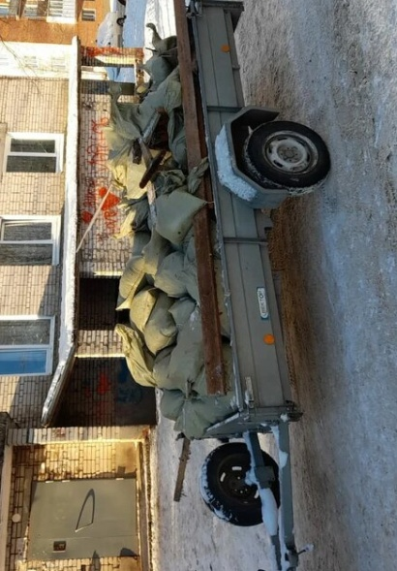
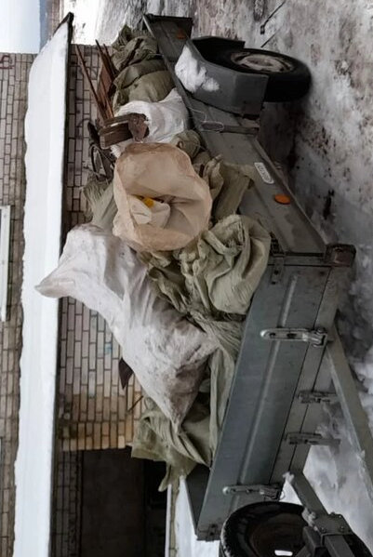
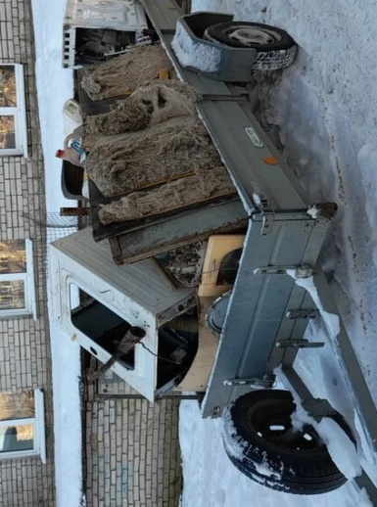
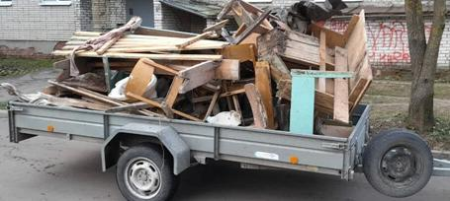

Slide 31
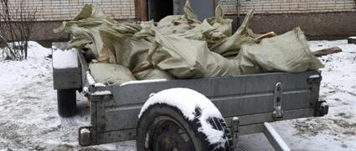
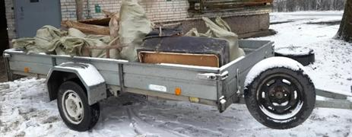
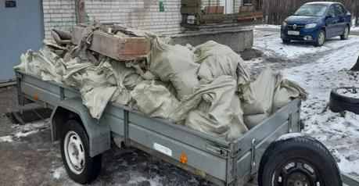
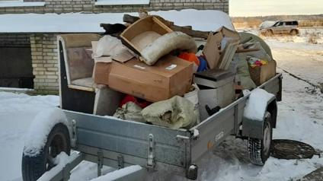

Slide 32
Работы по выполнению заявок и обращений жителей осуществляются в соответствии с требованиями
Правил осуществления деятельности по управлению многоквартирными домами, утвержденных
Постановлением Правительства РФ от 15 мая 2013 г. N 416.

Slide 33
Заявки от жителей
Поступило заявок | 2020 год | 2019 год | Отношение 2020 к 2019 году
ЦДС | 37 | 51 | 72,55
Участок | 154 | 214 | 71,96
Всего: | 191 | 265 | 72,08
Notes:
Количество поступивших заявок, по сравнению с 2019 годом значительно сократилось.

Slide 34
Порядок попадания в капитальный ремонт
Порядок установления необходимости проведения капитального ремонта общего имущества в многоквартирных домах, расположенных на территории Ленинградской области утвержден постановлением Правительства Ленинградской области от 27 декабря 2017 года № 625 и распространяется на многоквартирные дома, включенные в Региональную программу капитального ремонта общего имущества в многоквартирных домах, расположенных на территории Ленинградской области, на 2014-2043 годы, утвержденную постановлением Правительства Ленинградской области от 26 декабря 2013 года № 508.

Slide 35
Последовательность включения в Краткосрочную программу капитального ремонта:
Установление необходимости проведения капитального ремонта МКД
Проведение экспертизы. Получение экспертного заключения о необходимости проведения капитального ремонта.
Разработка сметной документации на выполнение работ
Согласование сметной документации с Фондом капитального ремонта
Получение сведений от Фонда капитального ремонта о достаточности средств на проведение капитального ремонта
Процент сбора начислений от собственников за период не менее 12 месяцев
более 95%
Процент сбора начислений за период
не менее 12 месяцев по муниципальному образованию 100%
Формирование пакета документов на подачу заявки в Комитет по жилищно-коммунальному хозяйству Ленинградской области
Защита заявки, обоснование переноса срока проведения капитального ремонта на более ранние сроки
Принятие комиссией решения о переносе сроков проведения капитального ремонта МКД на более ранние сроки
Включение МКД в краткосрочную программу капитального ремонта
Notes:
Последовательность включения в Краткосрочную программу капитального ремонта:
1. Общее собрание собственников помещений в многоквартирном доме принимает решение о переносе установленного региональной программой срока капитального ремонта на более ранний период (срок)
2. Специализированная организация за счет средств собственников проводит обследование многоквартирного дома и дает заключение о необходимости проведения капитального ремонта, оформленных не ранее чем за три года до даты подачи заявления в Фонд капитального ремонта.
3. Орган местного самоуправления муниципальных образований Ленинградской области направляет в Фонд капитального ремонта заявление об установлении необходимости проведения капитального ремонта с приложением документов по предусмотренным формам и фотоматериалов, подтверждающих состояние объектов общего имущества многоквартирного дома (фотофиксация внешнего облика здания с каждой стороны, элемента конструктива (инженерных систем) многоквартирного дома, подлежащего капитальному ремонту).
4. В соответствии с постановлением Правительства Ленинградской области от 27 декабря 2017 года № 625 Фонд капитального ремонта принимает документы на рассмотрение при условии собираемости взносов на капитальный ремонт собственников помещений в таком многоквартирном доме не менее 95 % за 12 месяцев, предшествующих месяцу подачи заявления.
5. После принятия документов от органа местного самоуправления Фонд капитального ремонта рассматривает их в течение 3 месяцев, осуществляет проверку соответствия постановлению Правительства Ленинградской области от 27 декабря 2017 года № 625, фактический осмотр такого многоквартирного дома и определяет реальную необходимость проведения капитального ремонта.
6. По результатам рассмотрения представленных документов и фактического осмотра многоквартирного дома комиссия Фонда капитального ремонта принимает решение о переносе сроков ремонта, либо отказе и оформляет протокол . Выписка из протокола заседания комиссии, содержащая информацию о принятом решении, размещается на сайте Фонда капитального ремонта в информационно-телекоммуникационной сети «Интернет» не позднее 15 рабочих дней со дня заседания комиссии. Второй экземпляр протокола заседания комиссии направляется в уполномоченный орган местного самоуправления не позднее пяти рабочих дней со дня принятия решения.

Slide 36
Краткосрочная программа капитального ремонта 2020-2021 год
Адрес | Планируется выполнение работ
 | Ремонт сетей электроснабжения | Ремонт систем водоотведения | Ремонт крыши | Ремонт фасада | Ремонт фундамента | Установка коллективных (общедомовых) ПУ и УУ
д. Широково, д. 20 | 2020 г | 2020 г | 2021 г | 2022 г | 2021 г | 2020 г

Slide 37
Получены заключения о необходимости проведения работ капитального характера, заключения переданы в администрацию Копорского сельского поселения
№ п/п | адрес | фундаменты + отмостки | подвальное помещение | фасад |  | подъезды |  | кровля | В.О. | гвс | хвс | Ц.О. | Э.О.
 |  |  |  | фасад | + балконы | подъезды + двери / окна | + лестничные марши
1 | Копорье д.2 |  |  |  |  |  | 1 |  |  |  |  |  | 1
2 | Копорье д.3 |  |  |  |  |  | 1
3 | Копорье д.6 | 1 | 1 |  | 1 | 1 |  |  | 1 | 1 | 1 | 1 | 1
4 | Копорье д.17 | 1 | 1 |  | 1 | 1 |  | 1 | 1 | 1 | 1 | 1 | 1
Notes:
ООО «ИЭК Сервис» были потрачены денежные средства на проведение технической экспертизы элементов общедомового имущества с целью переноса сроков с долгосрочной в краткосрочную программу капитального ремонта.
Однако, из-за низкого % сбора от начислений в адрес НО «Фонд капитального ремонта ЛО», перенос сроков не осуществлен.

Slide 38
Основные задачи ООО «ИЭК Сервис» на 2021 год
и среднесрочную перспективу
1.Качественная подготовка к отопительному сезону 2021 – 2022 годов;
2.Обеспечение благоприятных и безопасных условий проживания граждан;
3.Обеспечение бесперебойной работы всех систем инженерно-технического обеспечения;
4.Выполнение работ по энергосбережению путем:
- замены приборов электроосвещения на энергосберегающие;
- установки общедомовых узлов учета потребляемых энергоресурсов.

Slide 39
ООО «ИЭК Сервис»
выполнило в полном объемом
поставленные задачи в 2020 году.
Предписаний и взысканий
от контролирующих органов не получало

Slide 40
Многие жители считают, что их ответственность заканчивается за входной дверью в собственную квартиру. Это не так. Каждый собственник или наниматель несет ответственность за содержание общедомового имущества пропорционально квадратным метрам жилой площади, находящейся в собственности. Поэтому, ООО «ИЭК Сервис» призываем ответственно относиться к МОП, прилегающей территории, ведь комфорт и уют в наших домах зависит от нас самих.

Slide 41
Уважаемые жители!
Убедительная просьба соблюдать Правила пожарной безопасности, санитарные нормы и правила, а также Правила содержания общего имущества в многоквартирном доме, в том числе: соблюдать чистоту и порядок в местах общего пользования: выносить мусор в специально отведенные места, не допускать сбрасывание в санитарный узел мусора и отходов, засоряющих канализацию.
Не допускать загромождения помещений, входящих в состав общего имущества многоквартирного дома (коридоров, проходов, лестничных клеток, запасных выходов, чердачных помещений, подвалов) личными вещами. В случае выявления нарушения и выполнения работ по расчистке мест общего пользования сотрудниками Управляющей компании, собственники обязаны возместить расходы на устранение нарушения в размере согласно калькуляции (сметного расчета), составленной Исполнителем, исходя из расценок территориальной - сметно-нормативной базы (ТСНБ) за каждое нарушение. Затраты будут включены в счета-квитанции пропорционально занимаемой площади;

Slide 44
Спасибо за внимание

